Slide 1



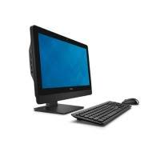

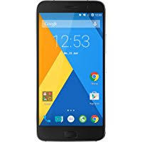
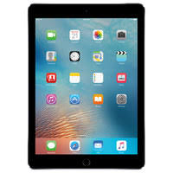

Servidor Local
Servidor Web
Terminais desktops
Dispositivos móveis

Slide 2
Modelo
Cliente Servidor
Servidor Local Para
PDV
PDV
Para
Servidor Local
Local
Para
Servidor Web

